Slide 1
DETENUTI STRANIERI E PERCENTUALI SUL TOTALE DEI DETENUTI PRESENTI NEGLI ISTITUTI PENITENZIARI
IN ITALIA DA GIUGNO 2019 A DICEMBRE 2022 FEBBRAIO 2023
Fonte: elaborazioni su Dati Dipartimento Amministrazione Penitenziaria

Slide 2
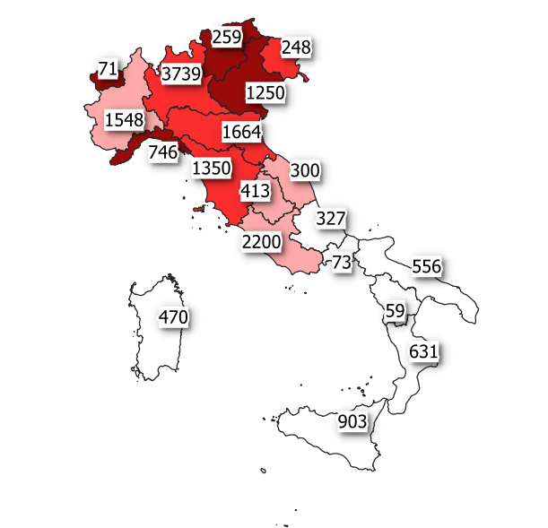
Numero di detenuti stranieri e percentuali sul totale dei presenti negli Istituti Penitenziari in Italia per regione al 28 febbraio 2023
Legenda
Fonte: elaborazioni su dati Dipartimento Amministrazione Penitenziaria

Slide 3
DETENUTI STRANIERI E PERCENTUALI SUL TOTALE DEI DETENUTI PRESENTI NEGLI ISTITUTI PENITENZIARI
NEL LAZIO DA GIUGNO 2019 A FEBBRAIO 2023
Fonte: elaborazioni su dati Dipartimento Amministrazione Penitenziaria

Slide 4
DETENUTI ITALIANI E STRANIERI NEGLI ISTITUTI PENITENZIARI IN ITALIA PER POSIZIONE GIURIDICA
Aggiornamento al 28 febbraio 2023
Fonte: elaborazioni su dati Dipartimento Amministrazione Penitenziaria

Slide 5
DETENUTI ITALIANI E STRANIERI NEGLI ISTITUTI PENITENZIARI DEL LAZIO PER POSIZIONE GIURIDICA
Aggiornamento al 28 febbraio 2023
Fonte: elaborazioni su dati Dipartimento Amministrazione Penitenziaria

Slide 6
DETENUTI ITALIANI E STRANIERI NEGLI ISTITUTI PENITENZIARI IN ITALIA
PER DURATA DELLA PENA INFLITTA
(aggiornamento 31 dicembre 2022)
Fonte: elaborazioni su dati Dipartimento Amministrazione Penitenziaria

Slide 7
DETENUTI ITALIANI E STRANIERI NEGLI ISTITUTI PENITENZIARI NEL LAZIO
PER DURATA DELLA PENA INFLITTA
(aggiornamento 31 dicembre 2022)
Fonte: elaborazioni su dati Dipartimento Amministrazione Penitenziaria

Slide 8
DETENUTI ITALIANI E STRANIERI NEGLI ISTITUTI PENITENZIARI IN ITALIA
PER DURATA DELLA PENA RESIDUA
(aggiornamento 31 dicembre 2022)
Fonte: elaborazioni su dati Dipartimento Amministrazione Penitenziaria

Slide 9
DETENUTI ITALIANI E STRANIERI NEGLI ISTITUTI PENITENZIARI DEL LAZIO
PER DURATA DELLA PENA RESIDUA
(aggiornamento 31 dicembre 2022)
Fonte: elaborazioni su dati Dipartimento Amministrazione Penitenziaria

Slide 10
DETENUTI ITALIANI E STRANIERI NEGLI ISTITUTI PENITENZIARI IN ITALIA PER CLASSI DI ETA’
Aggiornamento al 31 dicembre 2022
Fonte: elaborazioni su dati Dipartimento Amministrazione Penitenziaria

Slide 11
DETENUTI ITALIANI E STRANIERI NEGLI ISTITUTI PENITENZIARI NEL LAZIO PER CLASSI DI ETA’
Aggiornamento al 31 dicembre 2022
Fonte: elaborazioni su dati Dipartimento Amministrazione Penitenziaria

Slide 12
DETENUTI STRANIERI NEGLI ISTITUTI PENITENZIARI IN ITALIA E NEL LAZIO PER PROVENIENZA GEOGRAFICA
Aggiornamento al 28 febbraio 2023
Fonte: elaborazioni su dati Dipartimento Amministrazione Penitenziaria

Slide 13
PRIME DIECI NAZIONALITA’ DEI DETENUTI STRANIERI PRESENTI IN ITALIA E NEL LAZIO
Aggiornamento al 28 febbraio 2023
REGIONE LAZIO |  |  |  | TOTALE ITALIA
NAZIONALITA' | NUMERO DI DETENUTI | % SU DETENUTI STRANIERI |  | NAZIONALITA' | NUMERO DI DETENUTI | % SU DETENUTI STRANIERI
ROMANIA | 445 | 20,23% |  | MAROCCO | 3.579 | 20,3%
ALBANIA | 190 | 8,64% |  | ROMANIA | 2.055 | 11,6%
MAROCCO | 187 | 8,50% |  | ALBANIA | 1.858 | 10,5%
NIGERIA | 169 | 7,68% |  | TUNISIA | 1.782 | 10,1%
TUNISIA | 128 | 5,82% |  | NIGERIA | 1.266 | 7,2%
EGITTO | 106 | 4,82% |  | EGITTO | 627 | 3,6%
ALGERIA | 68 | 3,09% |  | SENEGAL | 460 | 2,6%
GAMBIA | 68 | 3,09% |  | ALGERIA | 436 | 2,5%
BOSNIA E ERZEGOVINA | 53 | 2,41% |  | GAMBIA | 398 | 2,3%
PERU | 53 | 2,41% |  | PAKISTAN | 321 | 1,8%
Somma prime dieci nazionalità | 1467 | 66,68% |  | Somma prime dieci nazionalità | 12.782 | 72,5%
Altre 89 nazionalità | 733 | 33,32% |  | Altre 131 Nazionalità | 4.852 | 27,5%
TOTALE DETENUTI STRANIERI | 2.200 | 100,0% |  | TOTALE DETENUTI STRANIERI | 17.634 | 100,0%
Fonte: elaborazioni su dati Dipartimento Amministrazione Penitenziaria

